Slide 1
Pretvorbe brojeva iz dekadskog brojevnog sustava u ostale

Slide 2
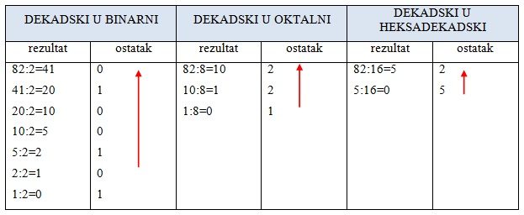
Pretvorbe brojeva
Dekadski broj dijelimo s bazom.
Zapisujemo ostatak.

Slide 3
Pretvorba decimalnog broja
Pretvori broj 12.125 iz dekadskog u binarni brojevni sustav.

Slide 4
Pretvorba decimalnog broja
decimalni dio broja množimo s dva

Slide 5
Što smo naučili?
Kako pretvaramo broj iz dekadskoga u binarni brojevni sustav?
Kako pretvaramo broj iz dekadskoga u oktalni brojevni sustav?
Kako pretvaramo broj iz dekadskoga u heksadekadski brojevni sustav?
Kako pretvaramo decimalni dio broja iz dekadskoga u binarni brojevni sustav?
Zadaci za vježbu (dvoklikom otvori datoteke):

Slide 6
Ponovite gledanjem videa

